Slide 1

Le soluzioni
Dr. Annarita Fiorillo

Slide 2
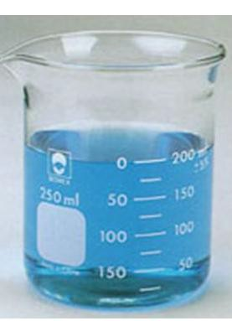
Le soluzioni
Una soluzione è una miscela di due o più componenti costituita da un’unica fase (miscela omogenea).
composizione chimica e proprietà fisiche uniformi, ovvero uguali in ogni sua parte.
solvente
componente più abbondante
soluti
componenti meno abbondanti

Slide 3
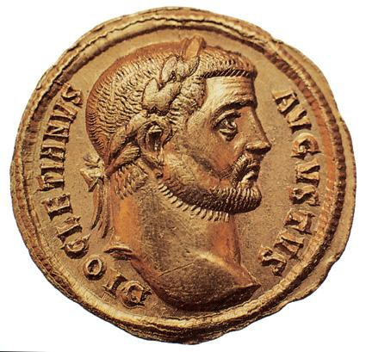
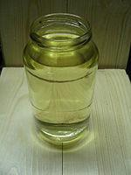

Le soluzioni
Una soluzione può presentarsi in qualunque stato di aggregazione (solido,
liquido e gassoso), ad esempio:
l’aria
è una soluzione gassosa
di N₂, O₂, CO₂, e altri gas
il bronzo
è una soluzione
solida di Sn e Cu
la benzina è una soluzione liquida di ottano (C₈H₁₈) ed altri idrocarburi
Ci concentreremo soprattutto sulle soluzioni acquose (solvente = H2O)

Slide 4
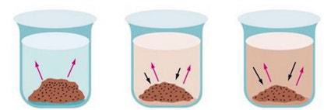
La solubilità
Corrisponde alla massima quantità di soluto che ad una data temperatura si dissolve in una data quantità di un certo solvente
La soluzione è satura quando si raggiunge il limite di solubilità: si stabilisce un equilibrio dinamico tra il soluto in soluzione e il soluto solido (corpo di fondo)
dissoluzione
Corpo di fondo
soluto in soluzione
precipitazione
Un soluto si definisce solubile in un determinato solvente quando presenta un elevato limite di solubilità
4

Slide 5
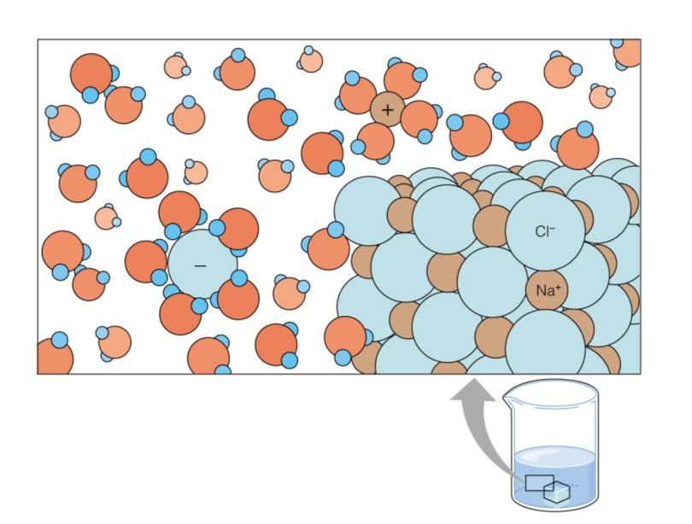
Perchè una sostanza si scioglie in un’altra?
Quando un soluto si scioglie (solvatazione) si formano interazioni soluto-solvente che vanno a sostituire quelle soluto-soluto e solvente-solvente.
Per questo sostanze caratterizzate da forze intermolecolari analoghe tendono a disciogliersi reciprocamente
Dissoluzione di NaCl in H₂O
polare apolare
polare apolare
simile scioglie simile
Es.
Acqua esano
zucchero, sale grasso, olio

Slide 6
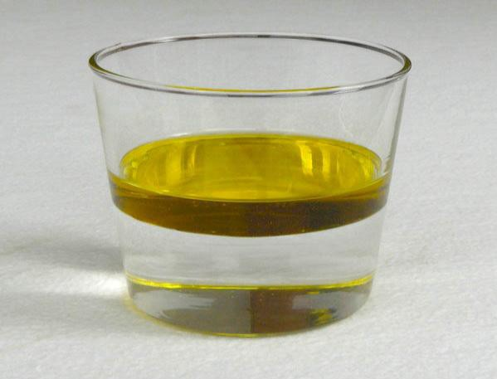
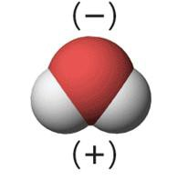
L’acqua come solvente
H δ+
O
δ
-
δ+
H
l’H₂O, una molecola molto polare, è un ottimo
solvente per le sostanze a loro volta polari
Sistema bifasico acqua-olio
(es. lo zucchero) oppure ioniche (es. i sali) ma non è in grado di sciogliere sostanze apolari come gli oli, che invece vengono sciolti da solventi apolari come l’esano
In base al meccanismo di solvatazione (idratazione),
i soluti delle soluzioni acquose possono essere divisi in 2 categorie:
Elettroliti
Soluti che si dissociano in acqua
Non elettroliti
Soluti che non si dissociano in acqua

Slide 7
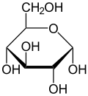
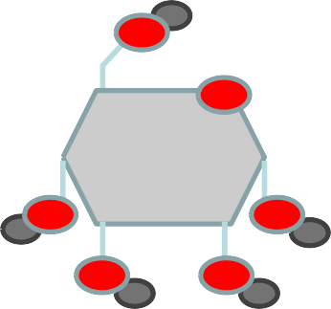
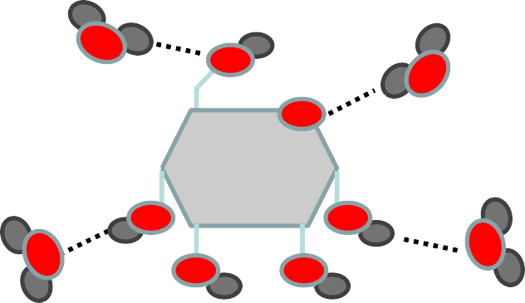
Non elettroliti
Un non-elettrolita è una sostanza che si scioglie in acqua senza dissociarsi. Sono non elettroliti i composti molecolari polari, inclusi molti composti organici come ad esempio gli zuccheri.
L’H₂O forma con i non elettroliti interazioni deboli (es. legami idrogeno), solvatando così le molecole di soluto e separandole le une dalle altre
=
glucosio

Slide 8
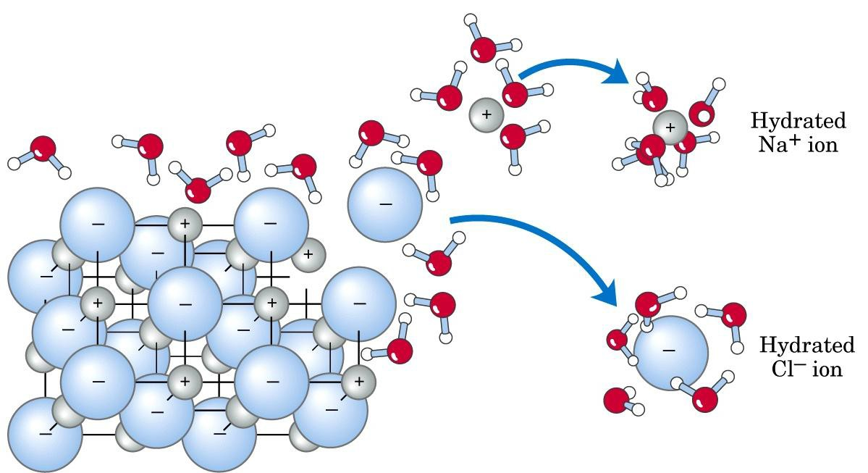
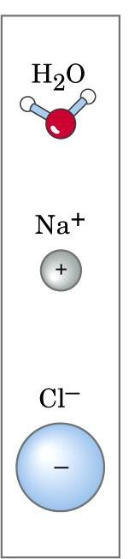
Elettroliti
In acqua gli elettroliti si scindono (dissociano) parzialmente o totalmente in ioni positivi (cationi) e negativi (anioni).
A questa categoria appartengono tutti i composti ionici (sali, idrossidi) e gli
acidi.
Na⁺
idratato
Cl⁻ idratato
le molecole di acqua si orientano intorno agli ioni nel reticolo cristallino indebolendo le forze di attrazione fino a circondare completamente gli ioni (sfera di idratazione)
8

Slide 9
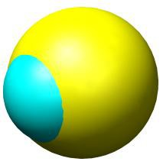
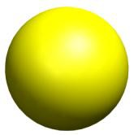

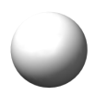
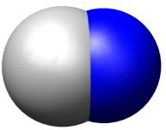
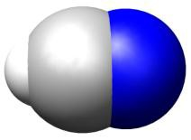
Elettroliti forti vs deboli
Gli elettroliti forti risultano essere completamente dissociati in H₂O mentre quelli deboli lo sono solo parzialmente
Irreversibile!!
KCl (s) → K⁺ (aq) + Cl⁻ (aq)
Elettroliti forti
(composti ionici, es. sali)
-
In acqua sono presenti ioni K⁺ e Cl⁻ idratati ma il sale KCl non è più presente
prima della dissoluzione
-
+
+
Reversibile!!
H⁺ (aq) + CN⁻ (aq)
-
Elettroliti deboli
(legame covalente polare, es. acidi deboli)
molto
HCN (g)
+
In acqua sono presenti
ioni H⁺ e CN⁻ idratati e
prima della dissoluzione
ma anche l’acido HCN idratato
9

Slide 10
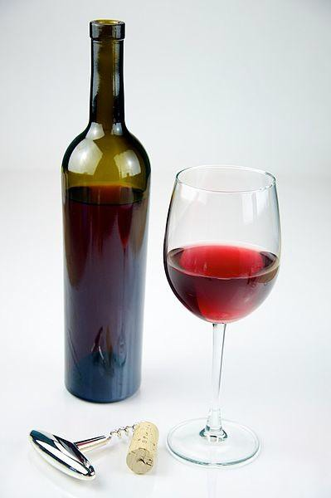
La concentrazione
e le sue unità di misura
La concentrazione esprime la quantità di soluto presente in relazione alla
quantità del solvente o della soluzione stessa.
La concentrazione è un tipico esempio di grandezza intensiva, cioè dipende dalla qualità e non dalla quantità di materia presa in esame.
Ad esempio, la gradazione alcolica di un certo vino rimane la stessa sia che ne consideriamo una botte, una bottiglia o un bicchiere!!
In chimica la concentrazione diverse unità di misura.
delle
soluzioni
può essere
espressa in
10

Slide 11

La concentrazione
e le sue unità di misura
Unità Fisiche: usano volume e peso
Percentuale in peso (%_{p/p})
= grammi di soluto in 100 grammi di soluzione
Es. In 400 g di una soluzione sono presenti 10 g di NaCl. Calcolare la %_{p/p}
%_{p/p} = g di soluto in 100g di soluzione
Vogliamo calcolare quanti g di NaCl ci sono in 100g di soluzione
10g NaCl : 400g soluzione = Xg NaCl : 100g soluzione
10g · 100g
X = g di NaCl in 100g di soluzione =
=
2.5 g
400g
%_{p/p} = 2.5 %

Slide 12

La concentrazione
e le sue unità di misura
Unità Fisiche: usano volume e peso
Percentuale in volume (%_{Vol})
= ml di soluto in 100 ml di soluzione
Es. Quanto alcol (etanolo) c’è in una bottiglia di vino?
V = 750 ml
%_{vol} = 13%
13 ml di etanolo in 100 ml di vino
13 ml soluto : 100 ml soluzione = X ml soluto : 750 ml soluzione
13 ml · 750 ml
X = ml di etanolo in 750 ml di vino =
= 97.5 ml
100 ml

Slide 13

La concentrazione
e le sue unità di misura
Unità Fisiche: usano volume e peso
Percentuale peso/volume (%_{p/V})
= g di soluto in 100 ml di soluzione
Es. Quanti g di NaCl sono necessari per preparare ½ litro di soluzione fisiologica?
La fisiologica è una soluzione acquosa di NaCl allo 0.9%_{p/V}
0.9%_{p/V}
ci sono 0.9g di NaCl in 100ml di soluzione
0.9g soluto : 100 ml soluzione = X g soluto : 500 ml soluzione
0.9 g · 500 ml
X = g di NaCl necessari a ½ litro =
= 4.5 g
100 ml

Slide 14

La concentrazione
e le sue unità di misura
Unità Chimiche: usano il numero di moli
n = g/PA
n = g/PM
Molarità (M)
= moli di soluto in 1 litro di soluzione M =
n
V(L)
Es. Qual è la molarità dell’NaCl in una soluzione fisiologica?
Nella fisiologica ci sono 0.9g di NaCl in 100ml di soluzione, ovvero 9g in 1L. Quante moli di NaCl ci sono in 9g di questo sale? n = g/PM PM (NaCl) = 23 + 35.5 = 58.5 n = 9/58.5 = 0.15
Ci sono 0.15 moli di NaCl in 1L
0.15 M

Slide 15


La concentrazione
e le sue unità di misura
Unità Chimiche: usano il numero di moli
n = g/PA
n = g/PM
Molarità (M)
= moli di soluto in 1 litro di soluzione M =
n
V(L)
Es. Quanti g di KNO₃ sono necessari per preparare 2L di soluzione 1M?
1M 1 mole in 1 L
Quanto pesano 2 moli di KNO₃?
per 2L serviranno 2 moli
n = g/PM g = n · PM
g = n · PM = 2 · 101 = 202g
PM (KNO₃) = 39 + 14 + (16·3) = 101

Slide 16
La concentrazione
e le sue unità di misura
Unità Chimiche: usano il numero di moli
n = g/PA
n = g/PM
n
Molalità (m) = moli di soluto in un kg di solvente
m =
^{Kg}solv
Es. Calcolare la molalità di una soluzione preparata sciogliendo 50g di NaOH in 300g di H₂O.
_{m =} n
n (NaOH) = g/PM
^{Kg}solv
PM = 23 + 16 + 1 = 40
n = g/PM = 50/40 = 1.25
m = 1.25/0.3 = 4.17 m
0ppure
1.25 moli soluto : 0.3kg solvente = X moli soluto : 1kg solvente
_{X = m =} 1.25 moli · 1kg
0.3kg
= 4.17 m

Slide 17
La concentrazione
e le sue unità di misura
Unità Chimiche: usano il numero di moli
n = g/PA
n = g/PM
= moli componente A / moli totali X_{a} =
n_{a}
Frazione molare di A
n
tot
Es. Uno sciroppo viene preparato mescolando 250g di zucchero con 110g di acqua. Calcolare la frazione molare di ciascun componente.
Bisogna calcolare n per entrambi i componenti. n = g/PM
Zucchero = saccarosio = C₁₂H₂₂O₁₁ PM= 12·12 + 1·22 + 16·11= 342
n = g/PM = 250/342 = 0.73
H₂O
PM= 1·2 + 16 = 18
n = g/PM = 110/18 = 6.1
^{X}H2O ⁼
^{n}H20
n
6.1 6.1 + 0.73
^{n}sacc n
0.73 6.1 + 0.73
=
= 0.89
^{X}sacc ⁼
=
= 0.11
tot
tot

Slide 18
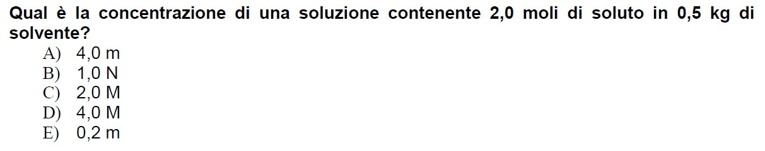
Verifica
Test medicina 2016, quesito 49

Slide 19
Verifica
Test medicina 2016, quesito 49
2
Kg di solvente
molalità
= 4m
0.5

Slide 20
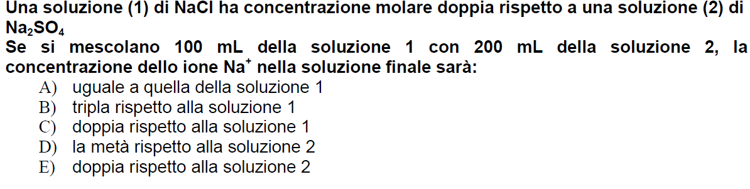
Verifica
Test medicina 2016, quesito 48
20

Slide 21
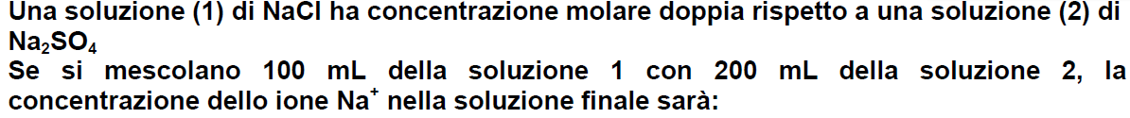
Verifica
Test medicina 2016, quesito 48
NaCl
e Na₂SO₄ sono sali
NaCl Na₂SO₄
→ Na⁺ + Cl⁻
→ 2Na⁺ + (SO₄)²⁻
ovvero elettroliti forti
completamente dissociati in acqua
Concentrazione della soluzione 1 = XM
Sol.1 (NaCl) = XM Sol.2 (Na₂SO₄) = XM/2
[Na⁺](Sol.1) = XM
[Na⁺](Sol.2) = 2 · (X/2) = XM
Dal punto di vista di Na le 2 soluzioni hanno la stessa concentrazione!!!

Slide 22
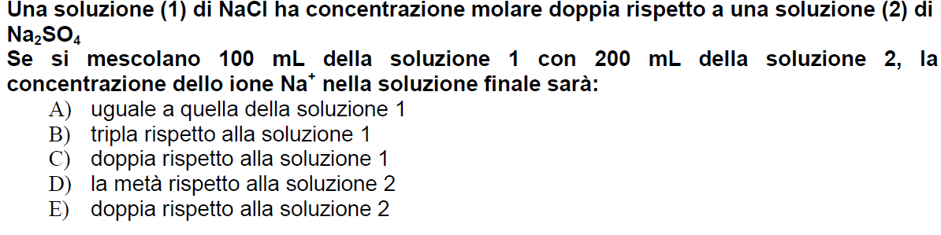
Verifica
Test medicina 2016, quesito 48
Se si mescolano 2 soluzioni con la stessa concentrazione di Na⁺
La concentrazione non cambia.
[Na⁺] = XM = sol.1

Slide 23
Verifica
Test medicina 2016, quesito 48
Concentrazione della soluzione 1 = XM
Sol.1 (NaCl) = XM Sol.2 (Na₂SO₄) = XM/2
[Na⁺](Sol.1) = XM
[Na⁺](Sol.2) = 2 · (X/2) = XM
[Na+]_{tot} = n _{tot} · V _{tot}
n = M · V
2
^{n} tot
^{V} tot
= n ₁ + n ₂ = [Na⁺](Sol.1) · V₁ + [Na⁺](Sol.2) · V₂ =
= V₁ + V₂ = 100 ml + 200 ml = 300 ml
= 4m
0.5

